Slide 1
আজকের মাল্টিমিডিয়া ক্লাশে সবাইকে স্বাগতম

Slide 2
পরিচিতি
শ্রেণী - সপ্তম শ্রেণী
বাংলা ১ম পত্র
সাধারণ পাঠ- গদ্য
সময়-৫০ মিনিট
মোঃ শাহজালা
সহকারী শিক্ষক (আইসিটি)
মোবাইলঃ 01924283891
ই-মেইলঃ ‍sjalal3336@gmail.com
চান্দপুর মডেল টেকনিক্যাল হাই স্কুল।,দেবিদ্বার, কুমিল্লা।

Slide 3
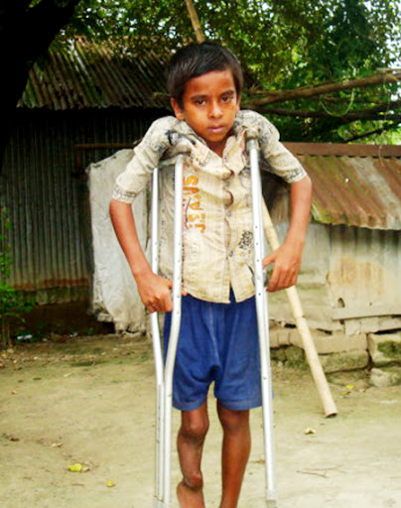
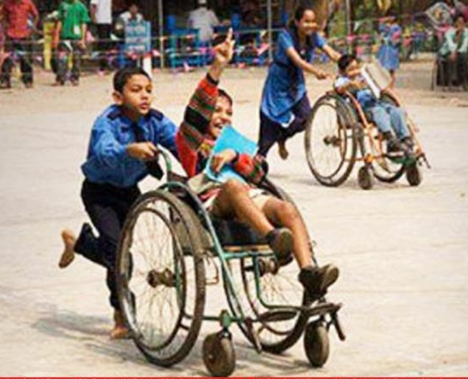
মনযোগ দিয়ে শোন এবং ছবিটি লক্ষ্য কর।
এই শিশুদের দেখে কী মনে হচ্ছে?
তোমাদের আশে পাশে বা সহপাঠী বা বন্ধুদের মধ্যে এ রকম কি আছে?
খেয়াল করেছ তাদের কী কী সমস্যা বা অসুবিধা আছে?

Slide 4
আজকের পাঠের বিষয়
(প্রথম অংশ-
১ম দৃশ্য)

Slide 5
শিখনফল
এ পাঠ শেষে শিক্ষার্থীরা -
লেখক পরিচিতি উল্লেখ করতে পারবে।
1
2
দৃশ্যগুলো ব্যাখ্যা করতে পারবে।
3
শারীরিক ও মানসিকভাবে সুবিধাবঞ্চিত শিশুটির মনের
অবস্থা বিশ্লেষণ করতে পারবে।
4

Slide 6
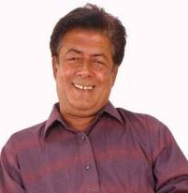
কবি পরিচিতি
পুরস্কার
জন্ম-
মঞ্চনাটকের খ্যাতিমান নাট্যব্যক্তিত্ব বাংলা একাডেমি সাহিত্য পুরস্কার সহ অনেক পুরস্কার লাভ করেছেন।
তিনি ১৯৪৮ খ্রিষ্টাব্দে টাঙ্গাইলে
জন্ম গ্রহণ করেন।
রচনাবলী
আত্মনিয়োগ-
মামুনুর রশিদ
মামুনুর রশীদ বাংলাদেশের বিশিষ্ট নাট্যকার, অভিনেতা ও নির্দেশক
ওরা কদম আলী, ওরা আছে বলেই, ইবলিশ, গিনিপিগ ইত্যাদি

Slide 7
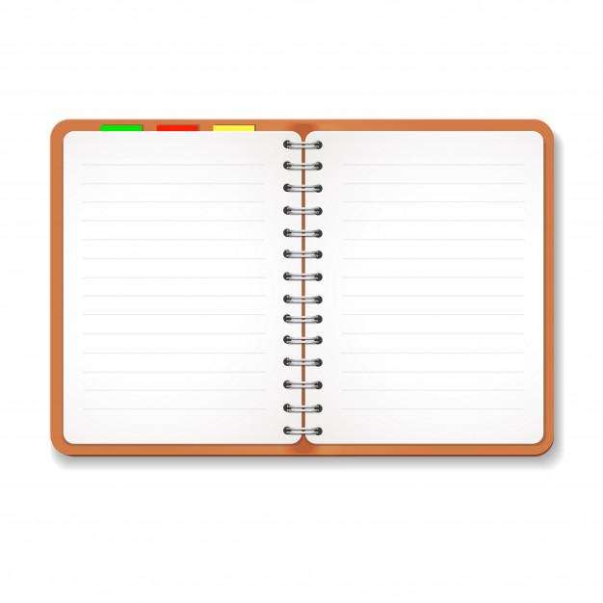
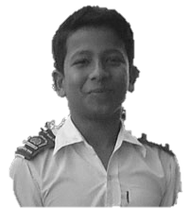
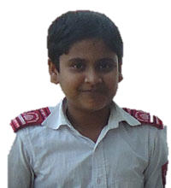
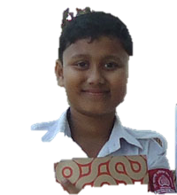
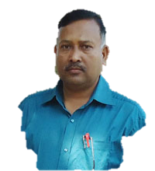
অভিনয়
চরিত্রলিপি
আইসক্রিমওয়ালা
আইসক্রিম বিক্রি করে জীবিকা নির্বাহ করেন।
মিঠু
সোমেন
সাবু
হাওয়াই মিঠাইওয়ালা
আরজু
লতিফ স্যার
ছাত্র
হাওয়াই মিঠাই বিক্রি করে জীবিকা নির্বাহ করেন।
ছাত্র (কিন্তু শারীরিক ও মানসিক সুবিধাবঞ্চিত)

Slide 8
একক কাজ
চরিত্র লিপিতে কী কী চরিত্রের উল্লেখ রয়েছে লিখ।

Slide 9
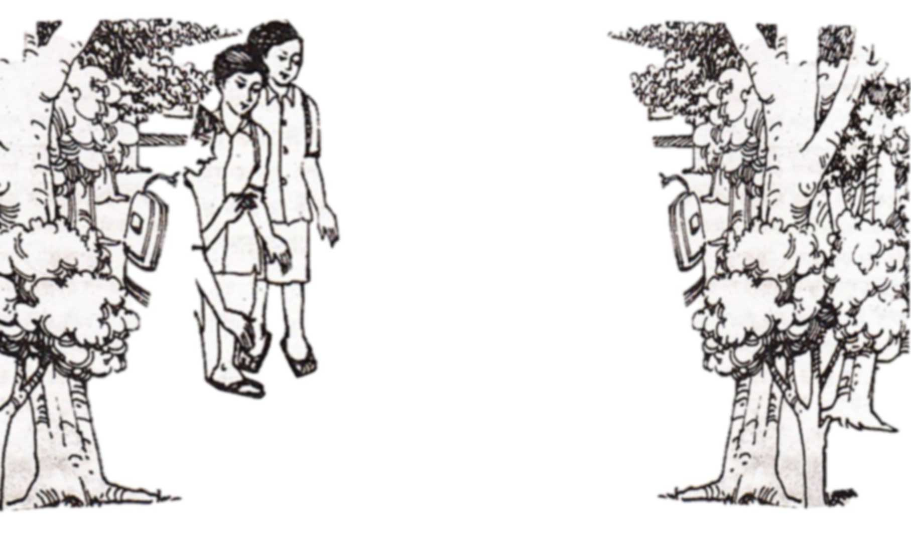
[গ্রামের পাশ দিয়ে যাচ্ছে সোমেন, সাবু ও আরজু।
সবাই গান গাইতে গাইতে স্কুলে যাচ্ছে।
বেশ তাড়া তাদের।]

Slide 10
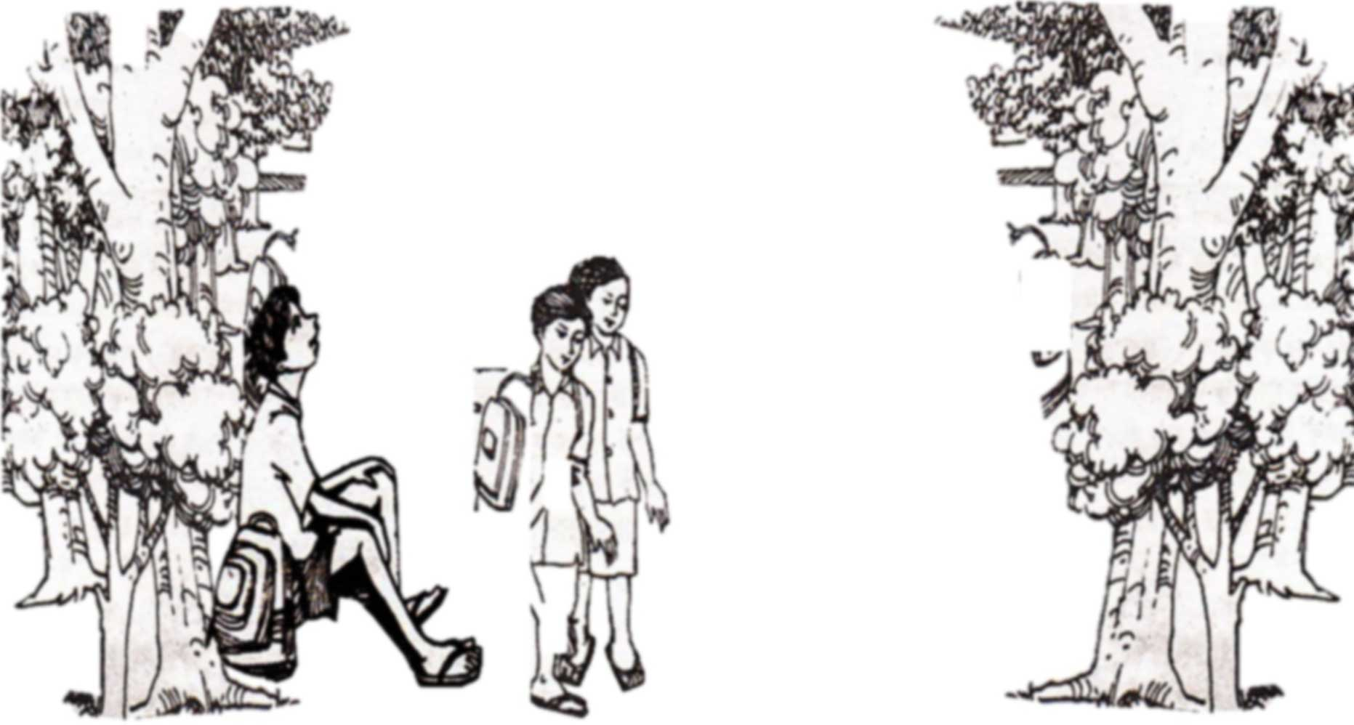
[এক সময় হঠাৎ থেমে যায় আরজু।
ওরা আরজুকে ফেলেই চলে যায়।]

Slide 11
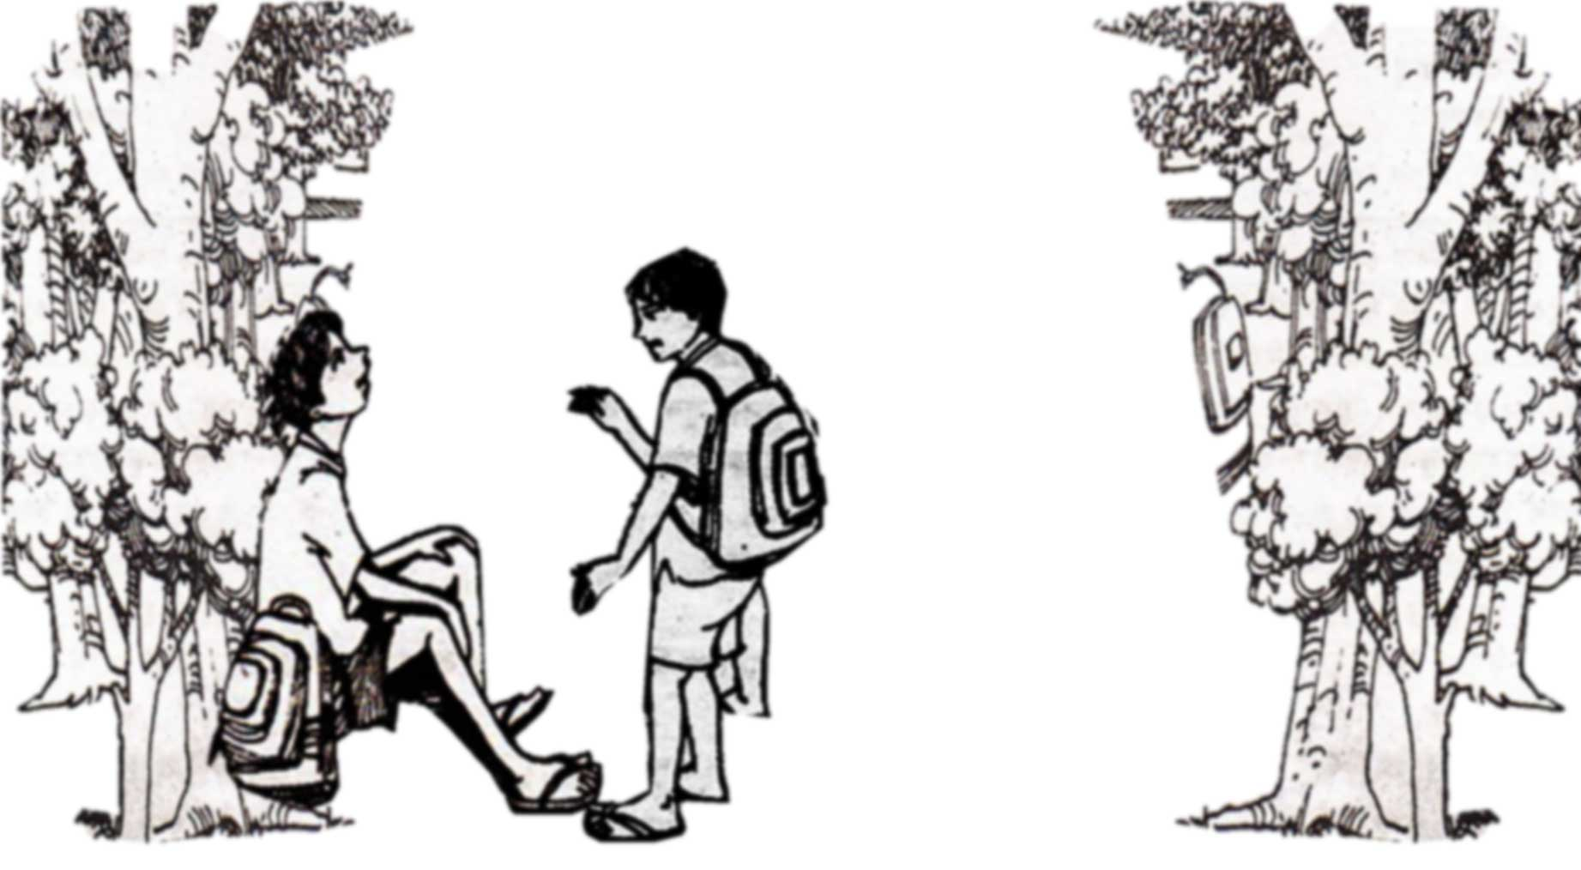
আরজুর ব্যথা পায়ে। সাবু ফিরে আসে।
সাবু- কী হলো আবার।
আরজু- আমি যে আর হাঁটতে পারছি না।

Slide 12
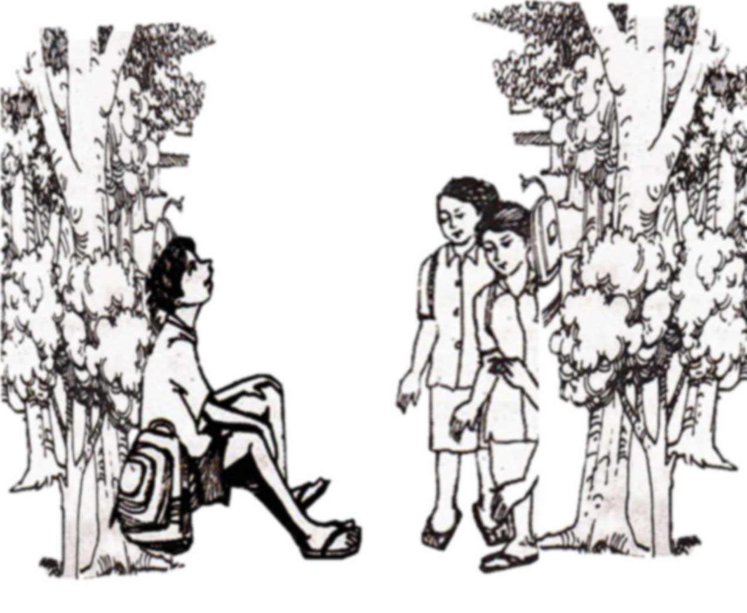
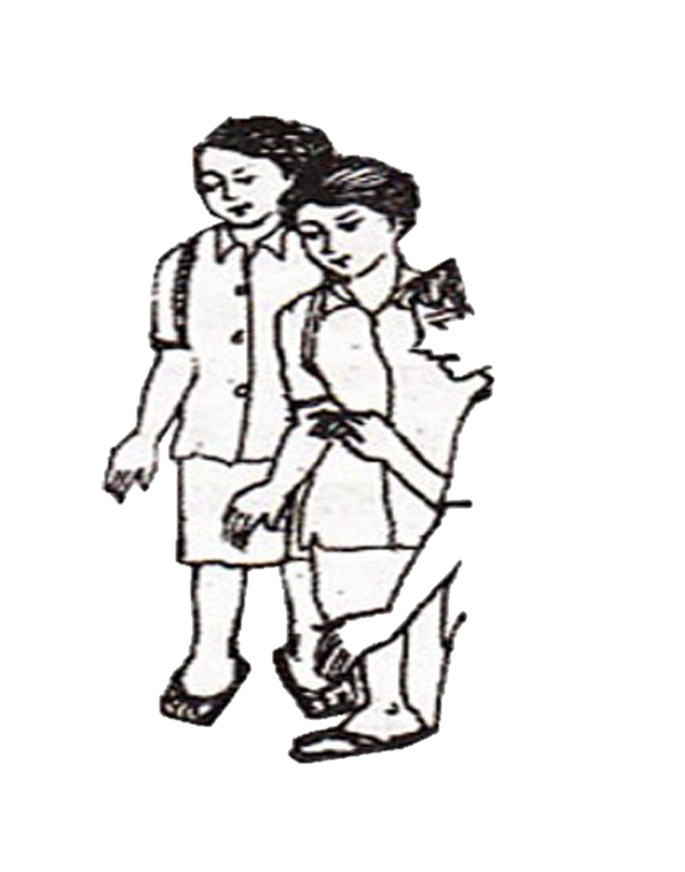
আরজুকে ফেলে তার চলে যায়।
সাবু- রোজ রোজ তোর জন্য স্যারের বকুনি খেতে পারব না। আরজু- ঠিক আছে তোরা যা, আমি এক্ষুনি যাব।
সাবু- থাক তাহলে।

Slide 13
জোড়ায় কাজ
আরজু স্কুলে যেতে পারছিল না কেন? কী ঘটনা ঘটেছিল।

Slide 14
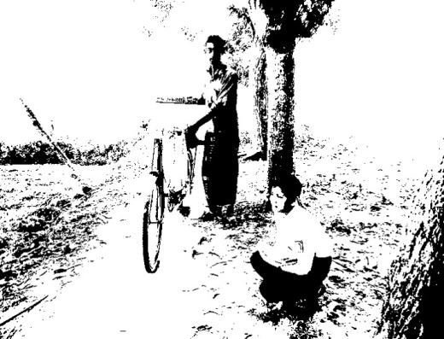
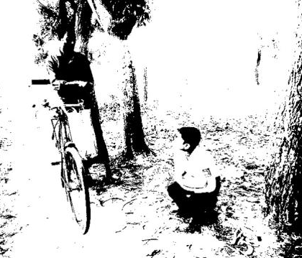
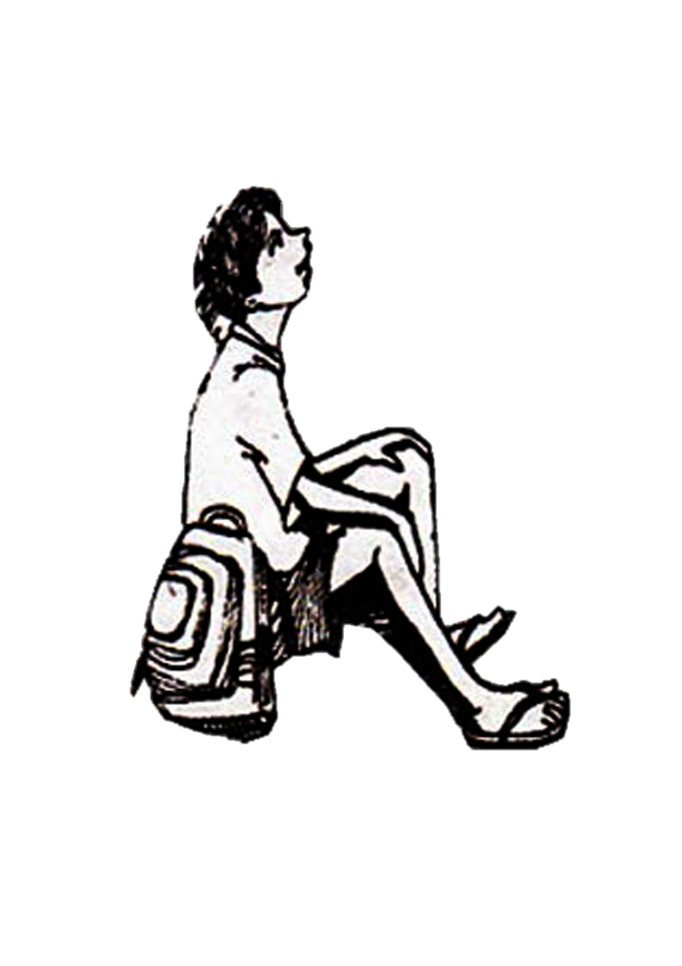
আইসক্রিম, আইসক্রিম চাই আইসক্রিম
আইসক্রিম
আইসক্রিমওয়ালা কী হলো আরজু মিয়া, তুমি এখানে বসে কী করছ? কিছু না। স্কুলে যাবে না? আরজু- না।

Slide 15
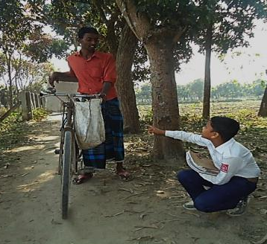
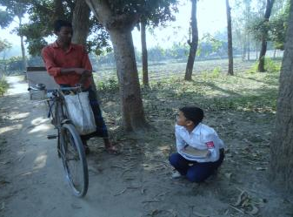
আইসক্রিমওয়ালা - স্কুল ফাঁকি দেওয়া কিন্তু খারাপ, আমিও খুব স্কুল ফাঁকি দিতাম। আমার অবস্থা দ্যাখো। যদি লেখাপড়াটা করতাম তাহলে কি আর আইসক্রিম ফেরি করতে হতো? যাও স্কুলে যাও ।
আরজু- ভাই শোন- তুমি কোন দিকে যাচছ?

Slide 16
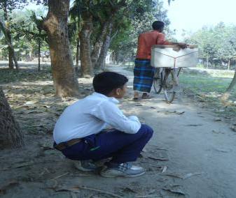
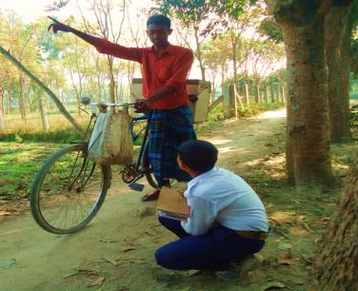
আমি তো যাব ঐ বাজারের দিকে
আইসক্রিমওয়ালা- ক্লাস যখন চলে তখন তো আর আইসক্রিম বিক্রি হয় না। আমার বাজারের সময় চলে যায়। চাই আইসক্রিম
আজ স্কুলের দিকে যাবে না? আইসক্রিম খাব, টিফিন পিরিডের সময়

Slide 17
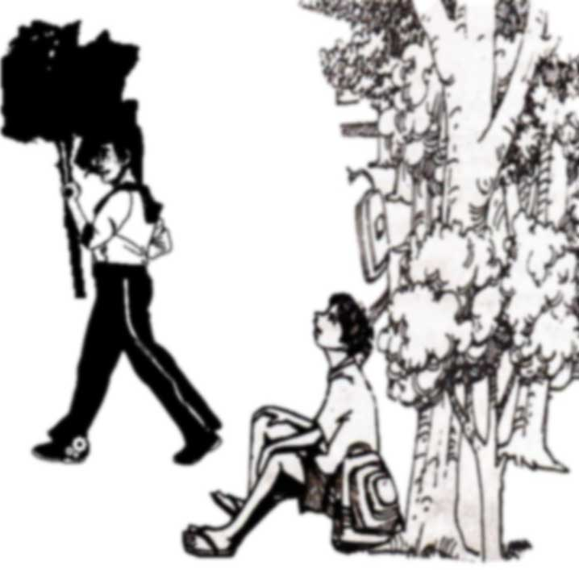
(আইসক্রিমওয়ালা চলে যায় হাওয়াই মিঠাইওয়ালা প্রবেশ)
এখন আমি কী কবর? বাড়ি গেলে বাবা বলবে স্কুলে ফাঁকি দেয়ার মতলব– স্কুলে গেলে স্যার বলবে দাঁড়িয়ে থাকো। আমি তো দাঁড়িয়ে থাকতে পারব না। এখন কী হবে?
শোন ভাই
শুধু শুধু ডাকছ কেন? এভাবে সময় নষ্ট হলে আমার হাওয়াই মিঠাই যে শূন্যে মিলিয়ে যাচ্ছে।

Slide 18
মূল্যায়ন
* লেখক মামুনুর রশীদ কত খ্রিষ্টাব্দে জন্ম গ্রহণ করেন?
* আইসক্রিমওয়ালা আরজুকে কী পরামর্শ দিয়েছিল?
* আরজুর অনুরোধ কেউ রাখল না কেন?

Slide 19
বাড়ির কাজ
দৃশ্যটিতে আরজু ও সাবুর সংলাপের ভিত্তিতে আরজুর প্রতি সাবুর মনোভাবটি ব্যাখ্যা কর।

Slide 20
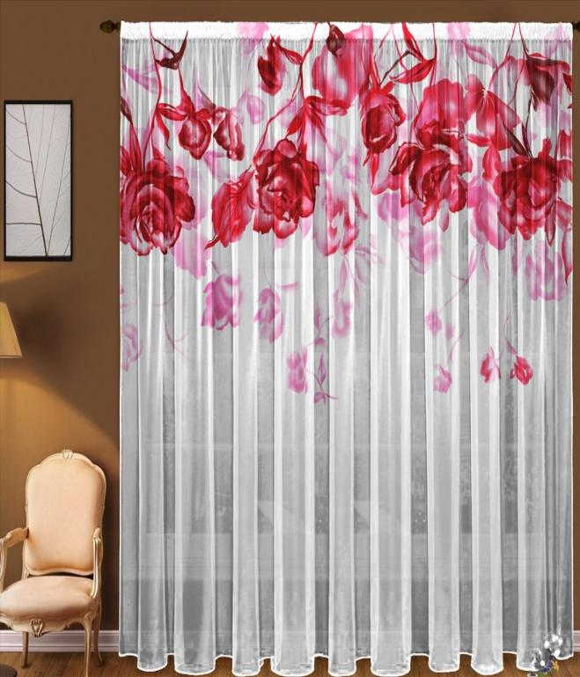
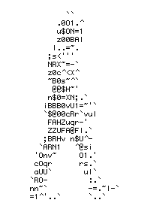
সবাইকে ধন্যবাদ

